Slide 1


Prepárate para programar en Python
Elian Laura

Slide 2
Instalar Python fácil y rápido
La manera más fácil y rápida es instalando únicamente Anaconda.
Para Windows, Linux o Mac descarga de:
https://www.anaconda.com/distribution/#download-section
La desventaja es que no solo instalará Python y Jupyter Notebook (entorno de programación Python) sino que instalará otros programas que quizá no utilices sobretodo si eres principiante.
Además ocupará más espacio de memoria en tu disco.

Slide 3
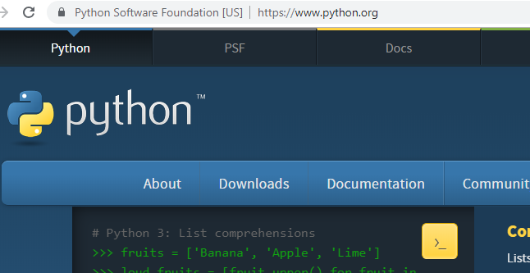
Instala Python desde cero
La otra forma es instalando solamente Python desde su página oficial.
python.org
Con esta instalación también tendrás por defecto IDLE que es un entorno de programación Python bien ligero y fácil de usar.
A continuación te muestro los pasos para instalar Python en Windows y luego en Linux...

Slide 4
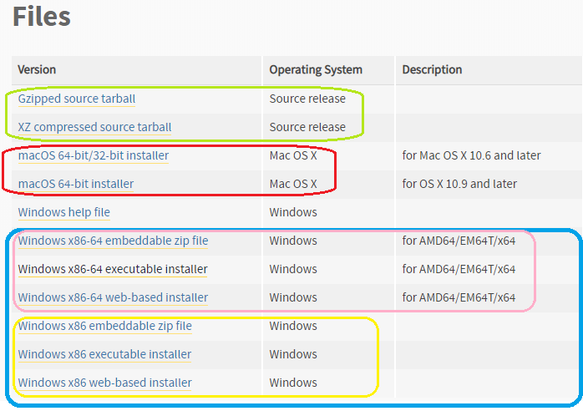
Primero descargo Python 3.7.2 de python.org
Voy a la sección “Files”
Descargo la versión según mi Sistema Operativo.
Verde -> Linux
Rojo -> Mac
Azul con rosado -> Windows de 64bits
Azul con amarillo -> Windows de 32 bits

Slide 5
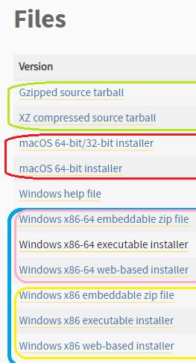
Si tu Sistema Operativo es Windows y es la primera vez que vas a programar, te recomiendo lo siguiente:
Windows x86-64 executable installer si es de 64 bits
o Windows x86 executable installer si es de 32 bits
Si es Mac:
macOS 64-bit installer si es OS X 10.9 a más
macOS 64-bit/32-bit installer si es Mac OS X 10.6 a más
Si es linux, esas dos versiones son código fuente, para quienes ya tienen experiencia programando, si eres principiante ve a las siguientes diapositivas.

Slide 6
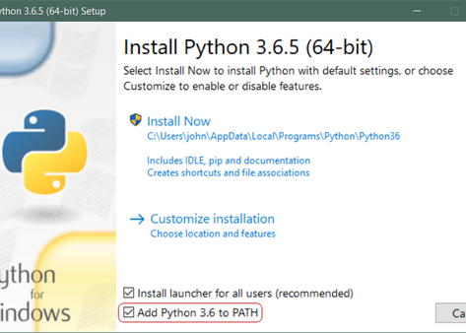
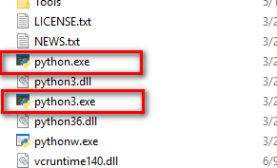
Windows
Una vez que haya descargado el instalador Python:
ejecuta y agrega la ruta al PATH (Add Python 3.6 o 3.7 to PATH)
Cambia la longitud permitida para el PATH
Python.org
Copy & Paste para tener más de una versión, por ejemplo Python2 y python 3

Slide 7
Linux
Creamos una carpeta llamada tmp
cd /tmp
Descargo Python-3.7.2.tar.xz
wget https://www.python.org/ftp/python/3.7.2/Python-3.7.2.tar.xz
Descomprimo con el comando tar:
tar -xf Python-3.7.2.tar.xz
Entro a la carpeta descomprimida:
cd Python-3.7.2
Ejecuto las siguientes instrucciones:
./configure --enable-optimizations
make -j 4 sudo make altinstall
python3.7 --version
Desde código fuente
(source)
Python Download Page

Slide 8
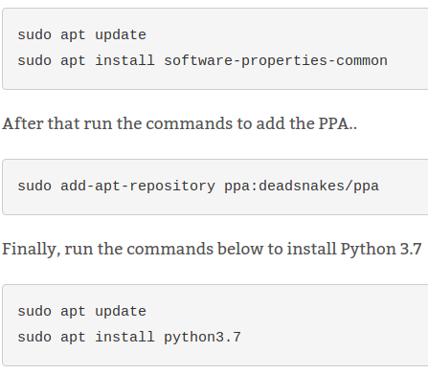
Linux
Desde la terminal, ejecuto:
via PPA

Slide 9

Instala Jupyter Notebook
2 formas: - Desde Anaconda
Con PIP

Slide 10
Jupyter Notebook también es un entorno de programación Python, más académico
2 formas: - Desde Anaconda
Con PIP

Slide 11

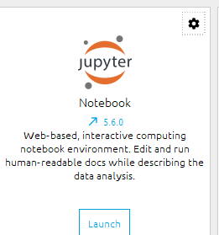
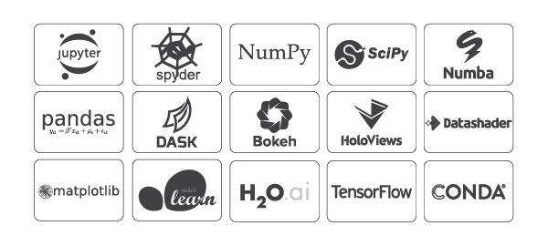
Jupyter Notebook
Si ya tienes instalado Anaconda, como vimos anteriormente, entonces ya tienes Jupyter.
Abre tu aplicación Anaconda y busca el ícono de Jupyter Notebook
desde Anaconda

Slide 12
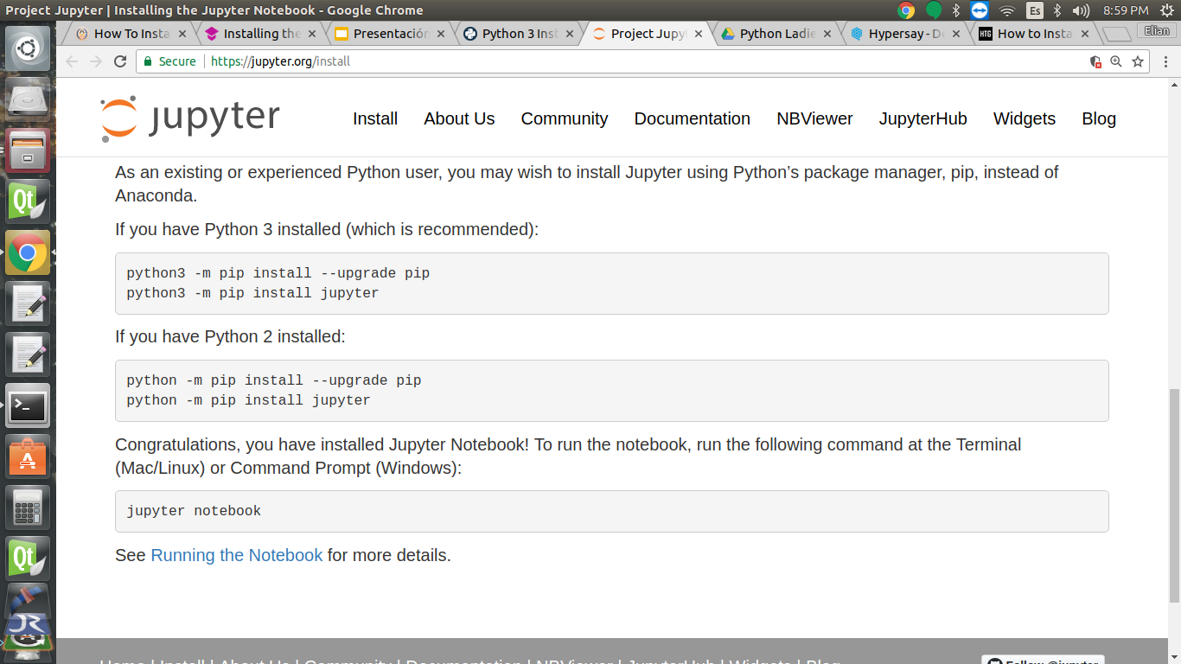

Jupyter Notebook
Abrimos CMD(windows) o la Terminal(Linux) y ejecutamos las siguientes instrucciones:
con PIP

Slide 13
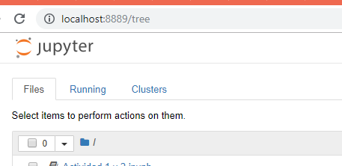
Ejecutando Jupyter Notebook
Cuando ejecutes Jupyter Notebook debes tener unos minutos de paciencia.
Se abrirá tu navegador por defecto y con el enlace “localhost:puerto/tree”
y te mostrará el contenido
de la carpeta de inicio que
por defecto está configurado.

Slide 14
Jupyter Notebook
Abrir Cmd o Anaconda Prompt ejecute: jupyter notebook --generate-config
Se generará un archivo ...jupyter/jupyter_notebook_config.py
Lo editamos buscando c.NotebookApp.notebook_dir = ‘ ’ agregamos la ruta deseada entre las comillas simples y descomentamos la línea quitando el símbolo #
Cambia carpeta de inicio

Slide 15
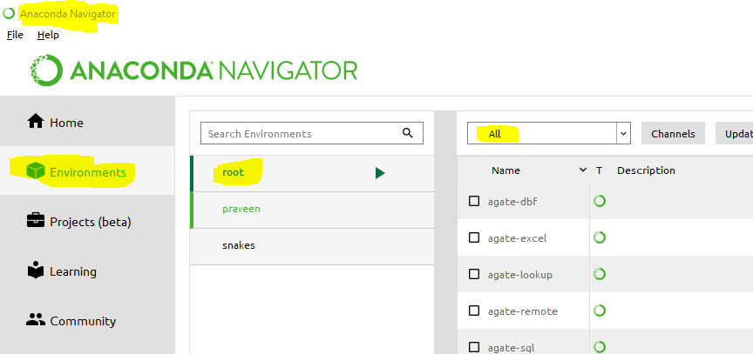
Librerías para Machine Learning
Finalmente si vamos a programar algoritmos de Machine Learning, te recomiendo que instales las siguientes librerías:
Numpy
Pandas
Scikit-Learn
Matplotlib
Seaborn
Si estas en Anaconda ve a la sección Environments como se muestra en la figura, y busca las librerías, chequealas e instala con “Apply”.

Slide 16
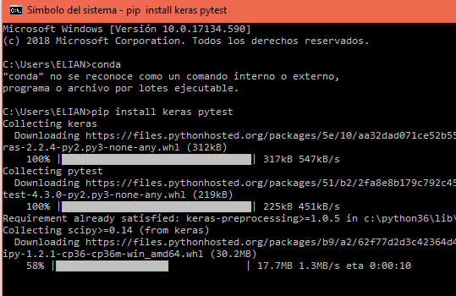
Si has instalado Python descargando de python.org
Abre una Consola de Comandos y ejecuta
pip install numpy pandas scikit-Learn matplotlib seaborn
verás el proceso de instalación parecido a la figura de la derecha

Slide 17
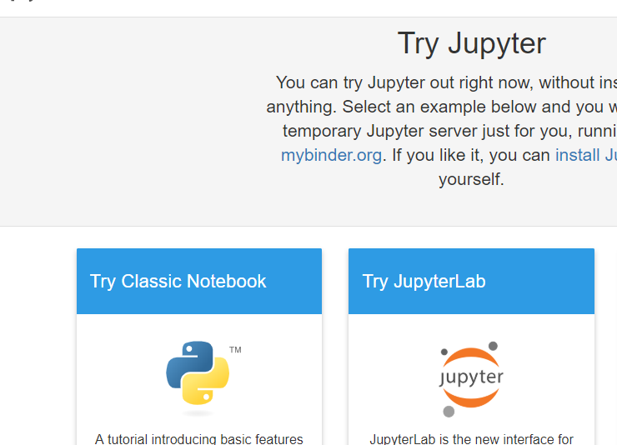
Opciones online
https://repl.it/languages/python3
https://jupyter.org/try

Slide 18
Referencias
https://www.python.org
https://jupyter.org/install
https://realpython.com/installing-python/
https://websiteforstudents.com/installing-the-latest-python-3-7-on-ubuntu-16-04-18-04/
https://tecadmin.net/install-python-3-7-on-ubuntu-linuxmint/

